Slide 1



Argomento 9: Comunicazioni strategiche e sicurezza informatica
Presentazione a cura di:
RicardoLugo

Slide 2
Riconoscimento
Cofinanziato dall'Unione Europea. Le opinioni e i pareri espressi sono tuttavia esclusivamente quelli dell'autore/degli autori e non riflettono necessariamente quelli dell'Unione Europea o dell'HADEA. Né l'Unione Europea né l'autorità concedente possono essere ritenute responsabili per essi.
Accordo di progetto n. 101083594

Slide 3
Oggi
Cosa ti aspetti di imparare oggi?
Quanto sei sicuro di questo?
Consapevolezza situazionale (di tipo umano)
Modelli mentali condivisi
Comunicazione e sicurezza informatica
  Aspetti e sfide
Alcune ricerche

Slide 4
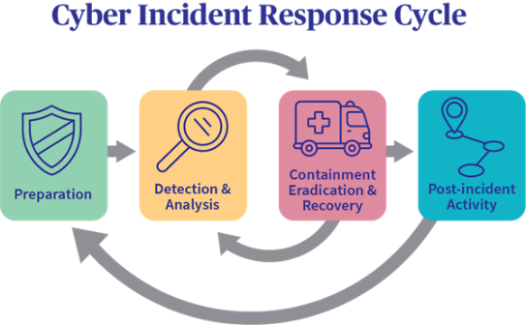
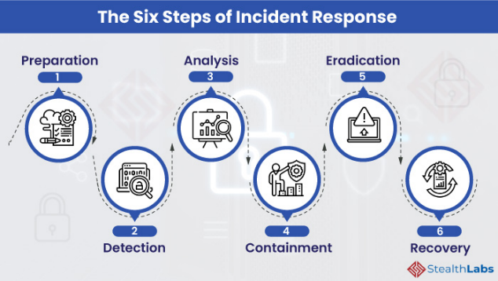
Che cos'è un incidente informatico
Capacità proattive
Capacità di risposta

Slide 5
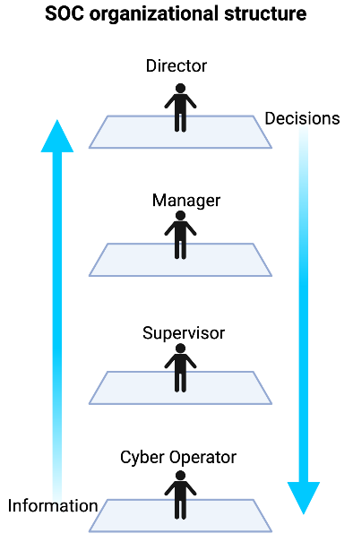
Centri operativi di sicurezza (SOC)
Le organizzazioni affidano le loro operazioni di sicurezza informatica ai SOC
I team SOC coprono molteplici attività di sicurezza e analizzano
flussi di dati grandi e continui
Compiti tecnici e processi decisionali assegnati a diverse
posizioni all'interno del SOC (Muniz et al., 2015)

Slide 6
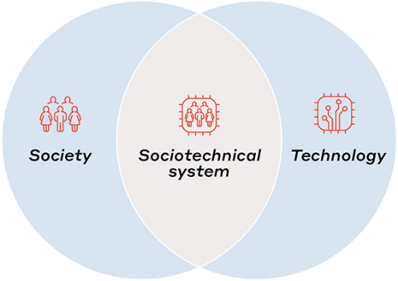
Sistemi socio-tecnici (STS)
Operatori informatici (CO) = Personale tecnico nei SOC
Affrontano sfide che abbracciano il dominio cibernetico, fisico e sociale (Jøsok et al., 2016)
Interazione uomo-macchina e uomo-uomo = STS
L'ambiente di lavoro ciber-fisico è soggetto ad alti tassi di cambiamento e innovazione

Slide 7

Consapevolezza della situazione - Definizione
"La percezione degli elementi presenti nell'ambiente in un determinato volume di tempo e spazio, la comprensione del loro significato e la proiezione del loro stato nel prossimo futuro." (Endsley, 1988, pag. 97)
Originariamente dal settore dell'aviazione (piloti, controllo del traffico aereo)
Impianti nucleari
Settore militare
Gestione dei treni
Previsioni meteorologiche
Guida e veicoli automatizzati
Più recentemente: sicurezza delle reti

Slide 8
Livelli di SA
Livello 1
Percezione
Livello 2
Comprensione
Livello 3
Proiezione
Notes:
La consapevolezza situazionale o consapevolezza della situazione (SA) è la percezione degli elementi e degli eventi ambientali in relazione al tempo o allo spazio, la comprensione del loro significato e la proiezione del loro stato futuro.^{[1]}
È stata riconosciuta come una base fondamentale per un processo decisionale di successo in un'ampia gamma di situazioni, in situazioni di emergenza quotidiane, come le forze dell'ordine, l'aviazione, il controllo del traffico aereo, l'assistenza sanitaria, le operazioni di comando e controllo militare, ecc.
La mancanza o l'inadeguatezza della consapevolezza situazionale è stata identificata come uno dei fattori primari negli incidenti attribuiti all'errore umano.
La consapevolezza della situazione è suddivisa in tre segmenti: percezione degli elementi nell'ambiente, comprensione della situazione e proiezione dello stato futuro.^{[7]}
Gli stati di consapevolezza della situazione si riferiscono alla consapevolezza effettiva della situazione.
Oggetti L1): Consapevolezza dei vari oggetti nel mondo e del loro stato attuale. Gli oggetti e il loro stato possono essere indicativi di situazioni particolari (che stanno per verificarsi, che sono in corso, ecc.). In tal caso vengono spesso definiti "segnali".
Contesti (L1): consapevolezza del tipo di situazione in corso, ad esempio un'incursione in pista in cui un aereo sta per entrare in collisione con un oggetto presente sulla pista.
Implicazioni L2): consapevolezza degli oggetti all'interno dei contesti, di cosa significhi il loro stato attuale in una situazione particolare. Ad esempio, le implicazioni della velocità attuale dell'aereo o dello stato della rete per il CS - si collega alla proiezione (l3)
Orizzonte degli eventi L3: consapevolezza dei piani e degli eventi nel tempo e nello spazio. Comprende la consapevolezza di ciò che è accaduto (utile per la diagnosi, per ottenere la SA, per inquadrare le situazioni). Comprende anche la prognosi, ovvero la consapevolezza di ciò che potrebbe accadere in seguito. Ciò include, da un lato, la consapevolezza di ciò che potrebbe verificarsi sulla base della diagnosi e della situazione attuale e, dall'altro, la consapevolezza dei piani e delle intenzioni attuali.
I sistemi SA si riferiscono alla distribuzione della SA nei team e tra gli oggetti nell'ambiente, nonché allo scambio di SA tra le parti del sistema. I processi SA si riferiscono all'aggiornamento degli stati SA e a ciò che guida il cambiamento momento per momento della SA.

Slide 9
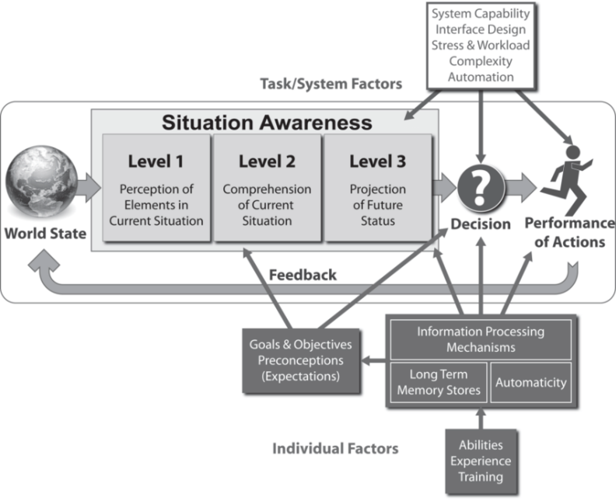

Slide 10
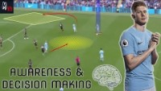
Dal mio dominio
Notes:
58
138
340

Slide 11
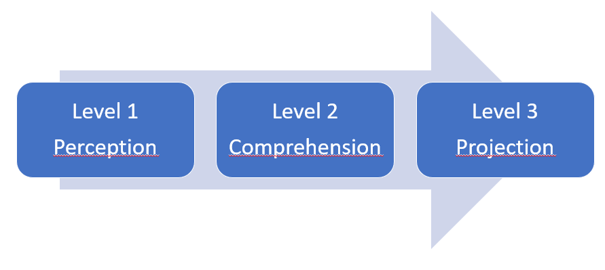
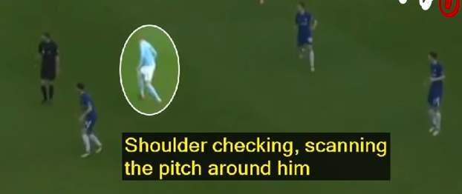
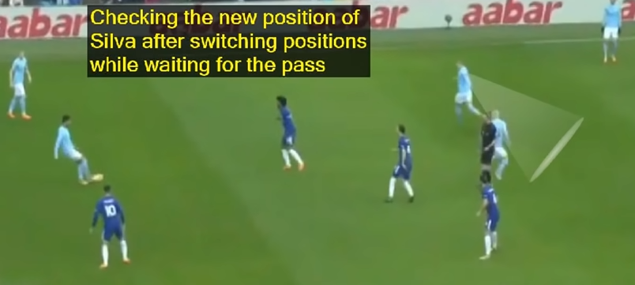
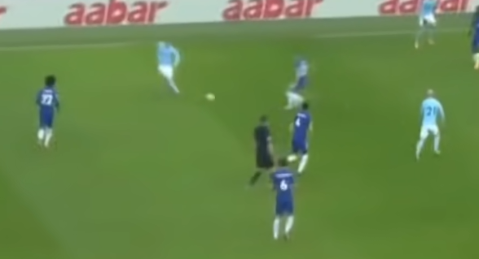

Slide 12
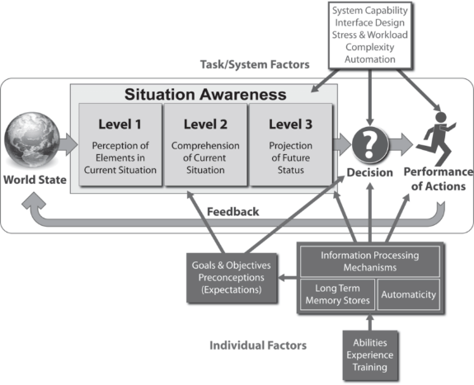
Elaborazione bottom-up / basata sui dati
La memoria sensoriale a breve termine, la percezione, la memoria di lavoro e la memoria a lungo termine formano la SA.
Elaborazione iniziale degli elementi ambientali parallela e pre-attentiva.
Vengono rilevate alcune proprietà, come la vicinanza spaziale, il colore, le proprietà semplici o le forme e il movimento, fornendo spunti per un'ulteriore attenzione focalizzata (attenzione focalizzata = cognizione cosciente e superiore).
Ma: le informazioni apprese in precedenza (modelli mentali) modellano le nostre aspettative su ciò che è "normale" e guidano la nostra percezione.

Slide 13
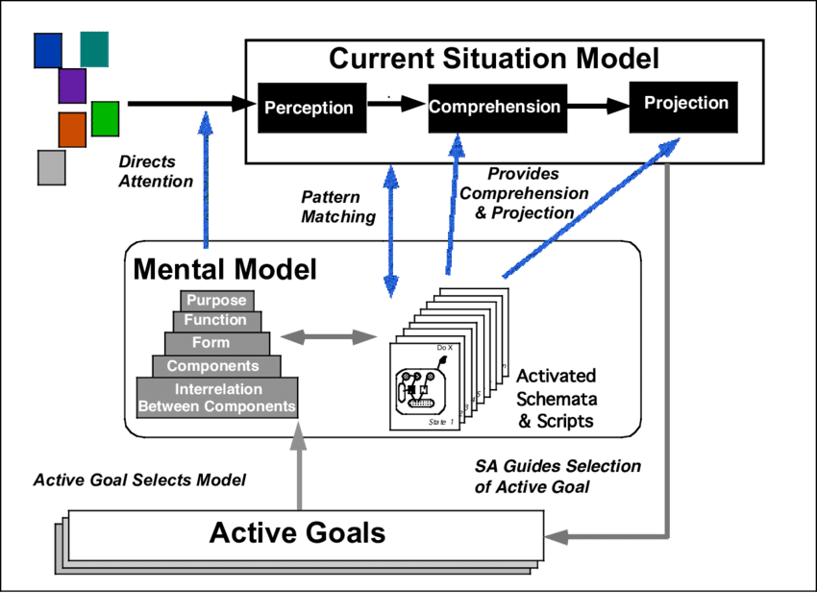
Corrispondenza dei modelli
Attivato dal "pattern matching": "Oh, è proprio come quello che è successo il mese scorso!" - "È proprio come quello che è successo all'equipaggio nell'incidente delle Azzorre!"
"Processo decisionale basato sul riconoscimento".
Scorciatoia per SA e processo decisionale: elaborazione dei dati per determinare il livello 2 o 3 (richiede memoria di lavoro o esercizio del modello mentale), tali informazioni fanno già parte dell'esperienza ("Schema") e devono solo essere richiamate.
Il punto cruciale qui è riconoscere gli "indizi critici" e averne una buona scorta in memoria.
Pertanto, i livelli 2 e 3 (comprensione, proiezione) vengono "compilati" in base alla corrispondenza dei modelli.
La somiglianza è sufficiente, a seconda delle capacità di corrispondenza dei modelli.
Livello 1
Percezione
Livello 2
Comprensione
Livello 3
Proiezione

Slide 14
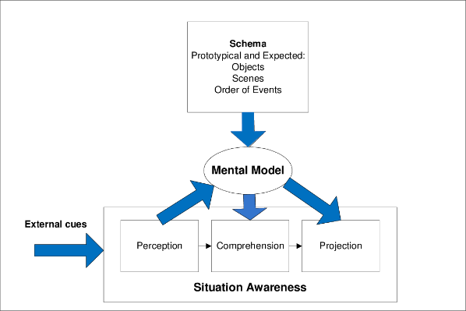
Modelli mentali
Meccanismi grazie ai quali gli esseri umani sono in grado di generare descrizioni dello scopo e della forma di un sistema, spiegazioni del funzionamento del sistema e degli stati osservati del sistema, nonché previsioni degli stati futuri. (Rouse & Morris, 1985).
Conoscenza relativa agli aspetti rilevanti dell'ambiente; identificazione degli indizi critici, focalizzazione dell'attenzione su questi ultimi, classificazione delle informazioni, rendendo questo processo più efficiente in presenza di grandi quantità di dati.
Aiuta a integrare gli elementi in modo efficiente per comprendere il loro significato complessivo (Livello 2) in termini di obiettivi.
Aiuta a proiettare stati futuri in modo accurato ed efficiente sulla base degli stati e delle dinamiche attuali. (Livello 3)
(Endsley, 2000)
Livello 1
Percezione
Livello 2
Comprensione
Livello 3
Proiezione
Notes:
Questo diventa quindi una capacità metacognitiva

Slide 15
Interrelazione tra i livelli SA
Livello 1
Percezione
Livello 2
Comprensione
Livello 3
Proiezione
basato sui dati/ BU
orientato agli obiettivi/ TD
Abbinare modelli basati sull'esperienza e accelerare L2 e L3.
Compilazione di L1 orientata agli obiettivi.
Processo iterativo per la ricerca e l'analisi dei dati rilevanti per l'obiettivo.
Processo di generazione SA altamente efficiente.
Vulnerabile a pregiudizi quali l'ancoraggio e il bias di conferma.

Slide 16
Fattori che influenzano la SA nei principianti e negli esperti
Principiante Esperto
La SA è veloce, può essere facile, più completa, con maggiore comprensione e proiezione
La SA è impegnativa, spesso incompleta ed errata
Attenzione limitata
Memoria di lavoro limitata
Schema di situazioni prototipiche
Modelli mentali del dominio
Automaticità dei processi
Competenze acquisite (ad es. modelli di scansione, comunicazioni)

Slide 17
Notes:
Cecità da disattenzione
¨24 radiologi incaricati di eseguire un compito di rilevamento di noduli polmonari
Un gorilla 48 volte più grande di un nodulo inserito nell'ultimo caso
Anche gli esperti sono vulnerabili

Slide 18
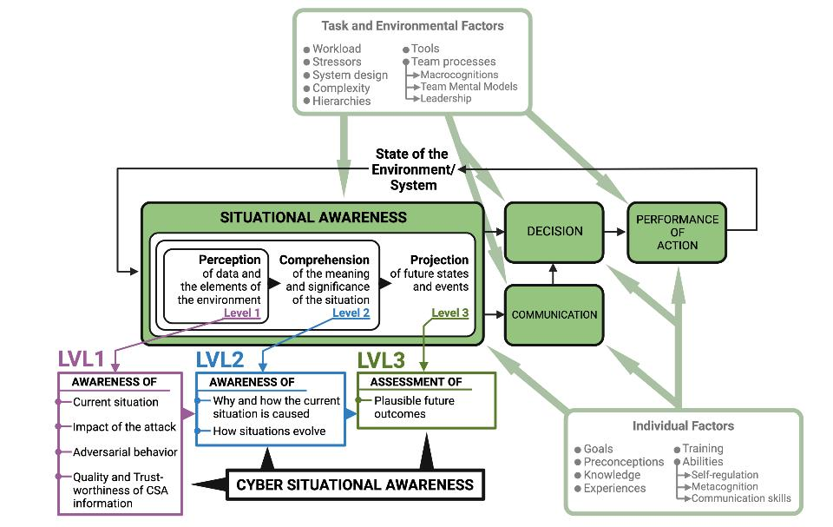
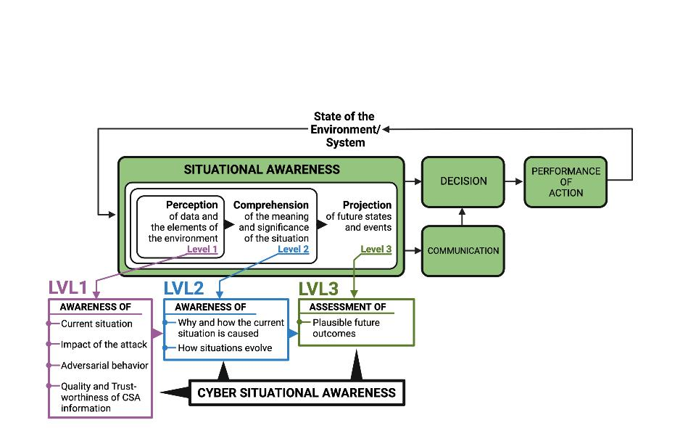
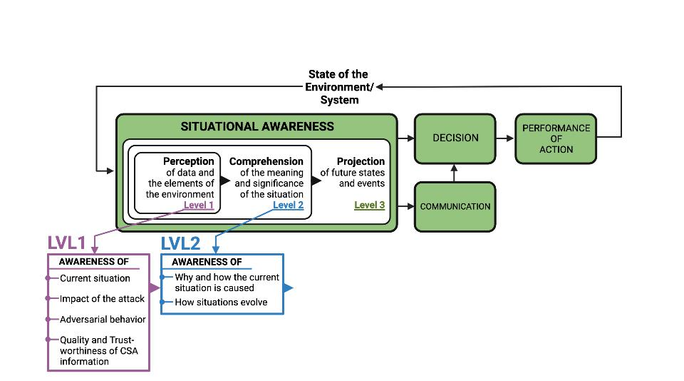
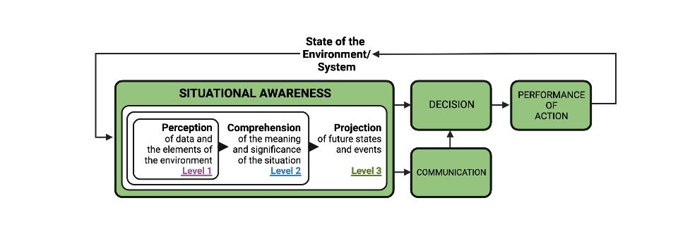
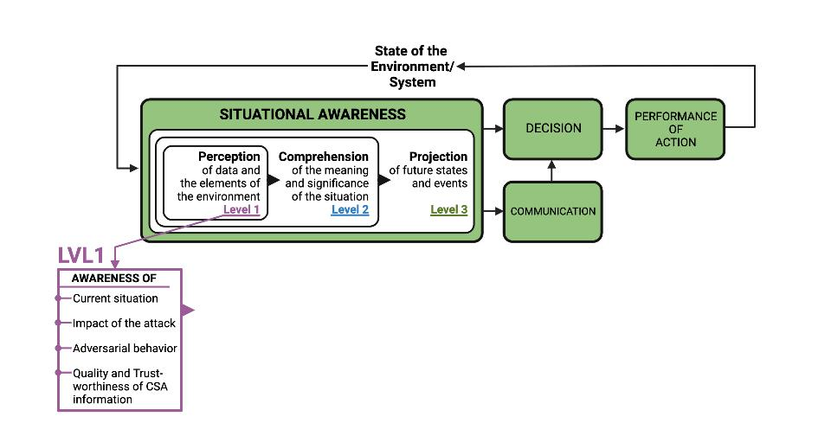
Consapevolezza situazionale e consapevolezza situazionale informatica
Stress
SA: processi percettivi bottom-up
che vanno dal concreto all'astratto
CSA: inizia con la percezione degli indicatori di compromissione
Già astratto
Stress
Endsley, 1995
Barford et al., 2009

Slide 19
8 Altre minacce alla SA
Tunneling attentivo (o restringimento dell'attenzione)
  L'attenzione non può essere divisa.
  Ci si concentra su caratteristiche particolari e si trascura involontariamente la scansione.
Trappola della memoria necessaria
  Sovraccarico della memoria di lavoro.
  In particolare le informazioni uditive.
Fattori di stress
  Carico di lavoro, ansia, affaticamento, ecc.
  Pressione temporale, incertezza, ecc.
  Limita la SA limitando il WMC e rallentando l'elaborazione delle informazioni, favorendo il tunneling attentivo, la scansione disorganizzata degli elementi e una minore attenzione ai segnali periferici.
Sovraccarico di dati
  Volume e velocità di cambiamento
  Larghezza di banda limitata dei meccanismi sensoriali e di elaborazione delle informazioni umani.
  La velocità del flusso di dati può essere migliorata in modo significativo grazie a interfacce utente ergonomiche
Rilevanza fuori luogo
  Alcune caratteristiche (dimensioni, forma, movimento, luci lampeggianti, rumore) hanno la priorità nell'elaborazione sensoriale e attentiva
  Un uso eccessivo o inappropriato degrada la SA ad altre informazioni
Modelli mentali errati
  "errore di rappresentazione"
  Viene applicato un modello mentale errato
Sindrome da esclusione dal ciclo
  L'automazione può eliminare il carico di lavoro eccessivo, ma può anche ridurre la SA escludendo le persone dal circuito.
"take-over-time" quando l'automazione fallisce o non è in grado di gestire una situazione

Slide 20
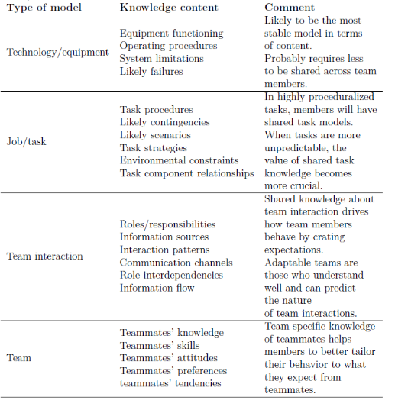
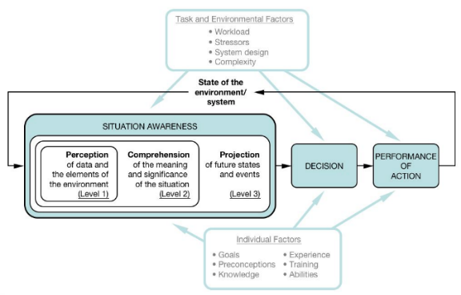
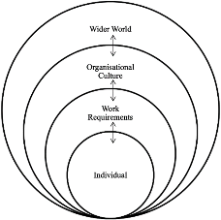
Aspetto sociale di CS, SA e SMM
Modelli mentali condivisi
Schema
Oggetti
Scenario
Ordine di efficacia
Notes:
Figura: Relazione tra modello mentale e consapevolezza della situazione, Endsley, M. R. (2015). Riflessioni finali: modelli e misure di consapevolezza della situazione. Journal of Cognitive Engineering and Decision Making, 9(1), 101-111.
Tabella: Mathieu, J. E., Heffner, T. S., Goodwin, G. F., Salas, E., & Cannon-Bowers, J. A. (2000). L'influenza dei modelli mentali condivisi sul processo e sulle prestazioni del team. Journal of applied psychology, 85(2), 273.

Slide 21
Cognizione di gruppo
Processi cognitivi che derivano da interazioni complesse e dinamiche (Salas & Fiore 2004)
Obiettivo:
Come può essere utilizzata la tecnologia per migliorare le valutazioni condivise della situazione
  Cognizione situata (SA)
  Cognizione distribuita
    Ciò che gli individui conoscono individualmente
  Processi di comunicazione
    Facilitante, debilitante
  Cognizione di gruppo

Slide 22
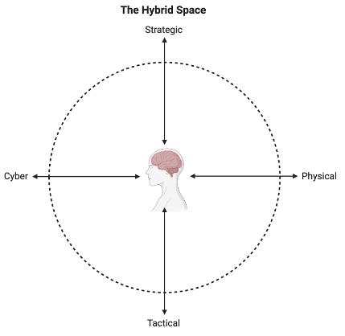
Macrocognizione
Sensemaking
  Problemi
  Prestazioni del team
  Situazionali
    Fattori prossimali e distali che influenzano le decisioni tattico-strategiche
Team
    Coordinamento, comunicazione
Individuale
  PxE (Lewin, 1956)
  Cognizioni e metacognizioni
  Processi regolatori
Notes:
L'HS è un modello macrocognitivo che descrive funzioni e processi in un quadro concettuale che mappa i processi cognitivi lungo dimensioni cyber-fisiche e tattico-strategiche. La macrocognizione è nata dall'esigenza di affrontare l'ampia varietà di processi cognitivi in un contesto naturale (Fiore et al., 2010; Hoffman & Mcneese, 2009). La macrocognizione è soggetta a una varietà di definizioni che si assomigliano tra loro per la comunanza di spiegare la cognizione in ambienti naturali e successivamente come "l'adattamento alla complessità" (Hoffman & McNeese, 2009;
Ciò aiuta a comprendere la complessità ambientale e il comportamento degli operatori. L'esperienza attuale derivante dallo svolgimento di questi esercizi ha implicazioni per la futura istruzione e formazione degli operatori.
Attualmente non esiste un consenso su come valutare le prestazioni dei team in un contesto di operazioni informatiche (Forsythe et al., 2013). Ciò può essere dovuto alla comprensione limitata dei processi di team nel complesso ambiente di risoluzione dei problemi del dominio informatico, quando vengono valutati rispetto alla ricerca esistente sui "team" che è generalmente considerata imperfetta e limitata (Fiore et al, 2010). Pertanto, dobbiamo presumere che le buone prestazioni di un team non possano essere valutate semplicemente in base al team che ha catturato per primo la bandiera. Riteniamo invece che sia necessario indagare i processi di team nelle esercitazioni di difesa informatica come percorso per valutare il team e giudicare le prestazioni.
Sebbene il sensemaking sia considerato un processo di macrocognizione (Klein et al., 2003), nel contesto informatico si basa su uno stato di consapevolezza della situazione informatica. Tuttavia, può presentare diverse sovrapposizioni con la metacognizione. Mentre gli esperti fanno ampio affidamento sul riconoscimento dei modelli nel loro ambiente nella maggior parte dei domini, ciò non vale per le operazioni informatiche. Probabilmente si dovrebbe adottare una "strategia decisionale basata sul riconoscimento complesso" (Klein & Klinger, 1991), il cui presupposto è che la situazione non corrisponda alle esperienze precedenti degli esperti. Pertanto, gli esperti non possono applicare direttamente il processo decisionale basato sul riconoscimento, il che significa che sono tenuti ad apprendere e scoprire nuove conoscenze ed esplorare modi nuovi e adattabili per affrontare la questione attuale. Ciò modifica il modo in cui deve essere condotta la ricerca di gruppo. Il quadro dello spazio ibrido è appropriato per acquisire una comprensione cyber-fisica e dei sistemi socio-tecnici complessi.
Mentre i precedenti tentativi di comprendere l'individuazione dei problemi sono stati più incrementali verso una soglia di individuazione, i domini più complessi sembrano trarre vantaggio da abilità cognitive di livello superiore come la riconcettualizzazione (Hoffman & Shattuck, 2006; Klein et al., 1999).
Mentre il quadro concettuale dello spazio ibrido (Jøsok et al., 2016) descrive l'ambiente in cui operano i team informatici, il quadro macrocognitivo (Schraagen et al., 2008) aggiunge la comprensione delle funzioni e dei processi che gli individui e i team svolgono all'interno di questo spazio. Le conoscenze acquisite dall'osservazione e dallo studio della cognizione in contesti naturalistici in un contesto di operazioni informatiche (D'Amico, Whitley, Tesone, O'Brien, & Roth, 2005) fanno luce sui problemi attuali che devono essere affrontati per garantire che gli individui e i team ricevano un'istruzione e una formazione adeguate (Arnold, Harrison, & Conti, 2014) per operare in questo complesso ambiente multidominio.

Slide 23
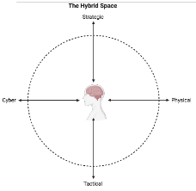
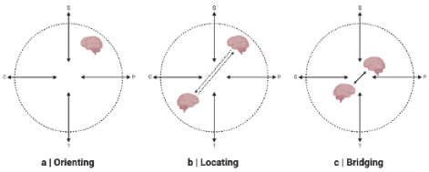
Approcci di ingegneria cognitiva alla comunicazione nell'HS
Modello OLB (Orienting, Locating, Bridging) (Knox et al., 2018)
Promuovere la consapevolezza metacognitiva della propria posizione e di quella del partner all'interno dell'HS
per migliorare il flusso della comunicazione
Analisi situazionale e modellizzazione mentale condivisa

Slide 24
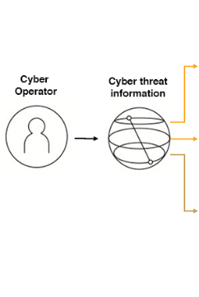

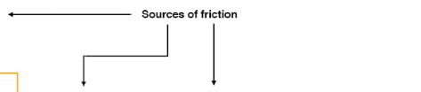
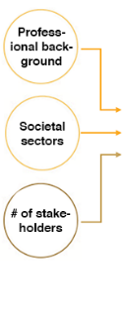
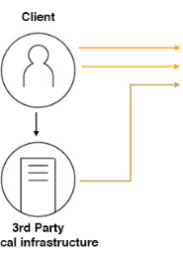

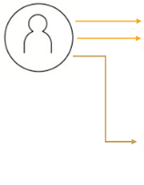

La comunicazione umana nelle situazioni di minaccia informatica (CTS)
La comunicazione tra esseri umani al centro del processo decisionale nella difesa informatica
La comunicazione nei CTS è simile a un problema di progettazione software
La comunicazione deve essere sufficientemente modulare (priva di attriti) da essere utile per tutte le parti interessate

Slide 25
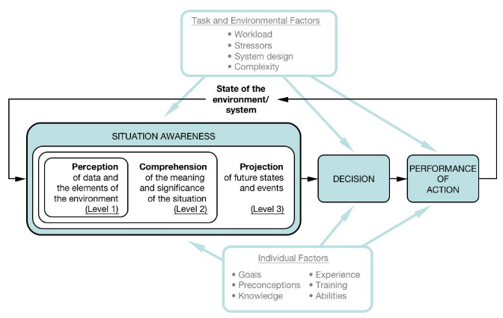



Consapevolezza situazionale (SA): Endsley
Livello 1 SA: Percezione
Qualcosa accade (o non accade)
Livello 2 SA: Comprensione
Perché sta accadendo? Quali sono le conseguenze?
Livello 3 SA: Proiezione
Cosa può succedere e cosa succederà? Quali possono essere le possibili conseguenze?
Modelli mentali condivisi
SA₁ +SA₂ +SA₃

Slide 26
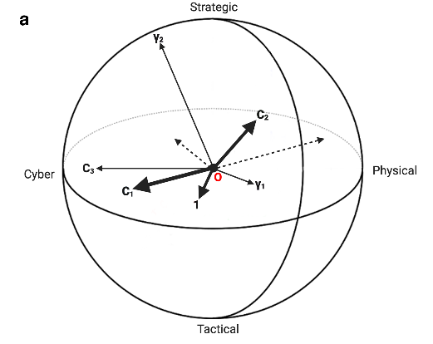
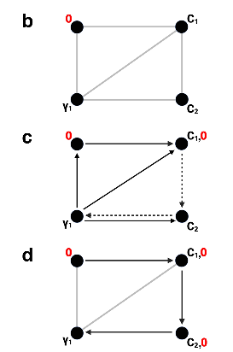
Processo decisionale nei sistemi socio-tecnici
Interconnessione tra agenti e
asset nell'STS → processo decisionale
(Tikka-Ringas et al., 2014)
Elemento persistente di incertezza
Dimensioni multiple dell'impatto
  Risorse del cliente
  Risorse di terzi
  Agenti nella rete
  Comportamento ostile
  Ecc.

Slide 27
Consapevolezza situazionale vs comprensione situazionale

Slide 28
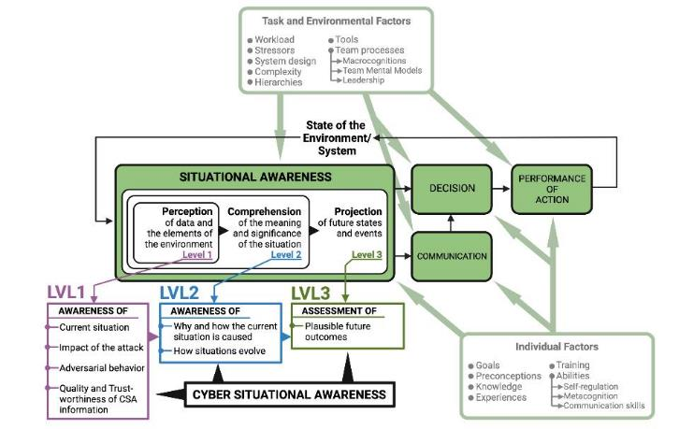
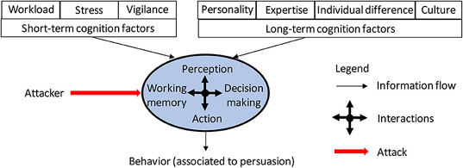
?

Slide 29
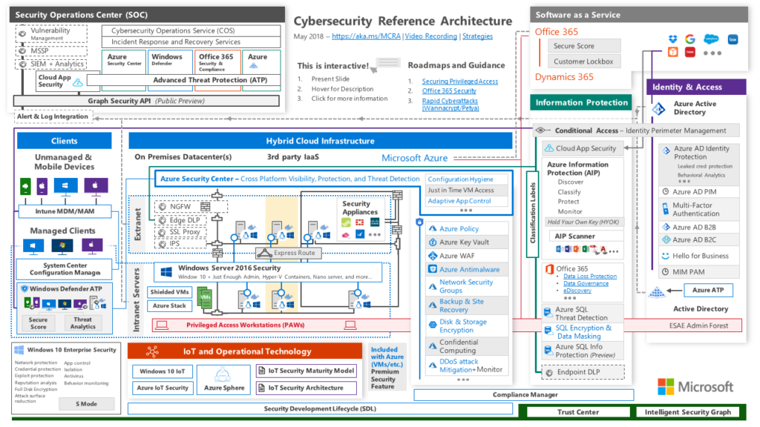
Sicurezza informatica e analisi della situazione
Notes:
L'ingegneria operativa è nettamente diversa dall'ingegneria tecnologica attualmente in uso. L'ingegneria tecnologica presuppone il valore della tecnologia, quindi la sua utilità funzionale non viene analizzata. Questo approccio contribuisce alla proliferazione dei silos tecnologici. In molti casi non funziona come previsto e quindi le soluzioni alternative sviluppate dagli operatori diventano la norma.
L'ingegneria operativa, come alternativa, si basa sulla tecnologia e, soprattutto, su ciò che costituisce il successo della missione. Gli eventi critici per la missione diventano quindi i principali fattori determinanti della progettazione. L'ingegneria operativa riconosce che il rischio può continuare ad aumentare fino a un punto oltre il quale si verifica un fallimento catastrofico della missione. Tale punto è chiamato orizzonte degli eventi critici. Conoscere i punti chiave in cui può verificarsi il fallimento della missione è una delle conoscenze fondamentali di una superfunzione.

Slide 30
Informazioni sulle visualizzazioni
"Le operazioni informatiche rappresentano una sfida unica in termini di dimensioni delle reti coinvolte e del loro intrinseco livello di dinamismo. Comprendere la topografia della rete informatica è fondamentale per poter comprendere il potenziale impatto di un particolare evento o attacco su una determinata missione o operazione. In molti casi ciò si è rivelato piuttosto difficile. Saranno necessarie nuove ricerche per aiutare gli operatori a visualizzare meglio le reti esistenti, in particolare quando queste cambiano. Man mano che sviluppiamo reti che si trasformano dinamicamente in funzione della loro progettazione, nonché in funzione di altri fattori (ad esempio, computer o software aggiunti o eliminati, utenti mobili che si collegano alla rete in luoghi e momenti diversi), la comprensibilità della rete sarà messa a dura prova. Sono necessari nuovi metodi per supportare gli operatori mappando la topologia del sistema alle decisioni operative. Questa ricerca dovrà affrontare non solo la visualizzazione astratta, ma anche i tipi di supporto di visualizzazione necessari per rispondere alle varie esigenze di comprensione e proiezione degli operatori che rispondono a domande molto concrete sulle prestazioni del sistema (ad esempio, vedere la tabella 1). Ad esempio, display che assistono l'operatore nella valutazione dell'impatto di un'attività dannosa sugli attuali schemi di protezione e sulle risorse necessarie. È stato riscontrato che questo tipo di requisiti SA sono supportati in modo molto insufficiente in molti strumenti esistenti.
Endsley (dal 2014)

Slide 31
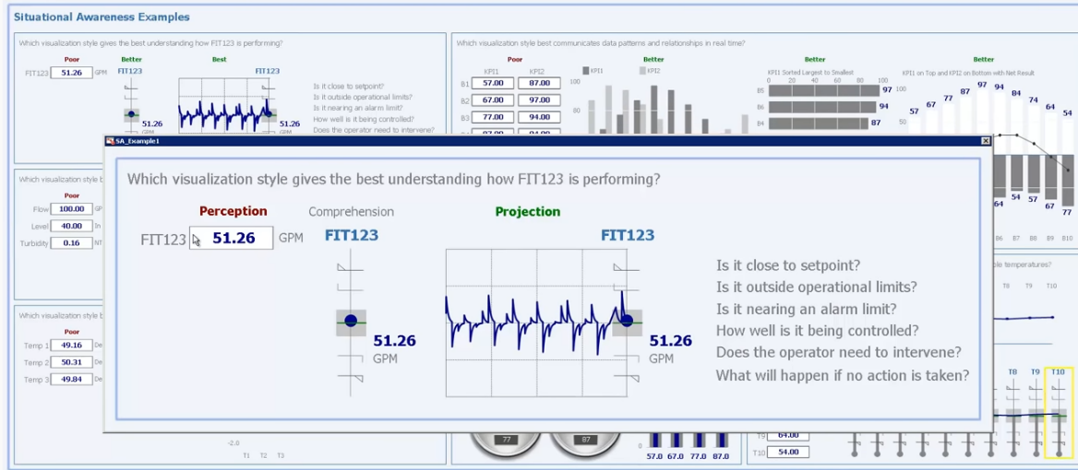
Visualizzazioni che migliorano la SA: un esempio SCADA

Slide 32
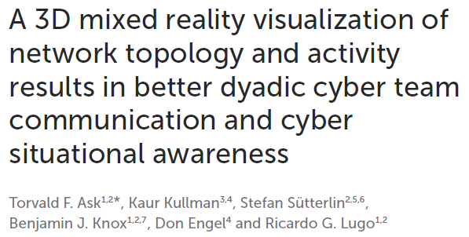
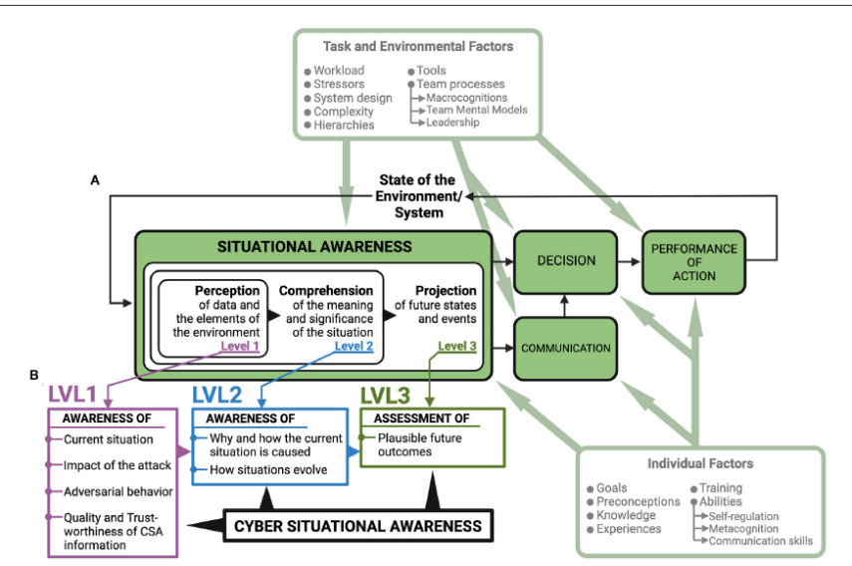
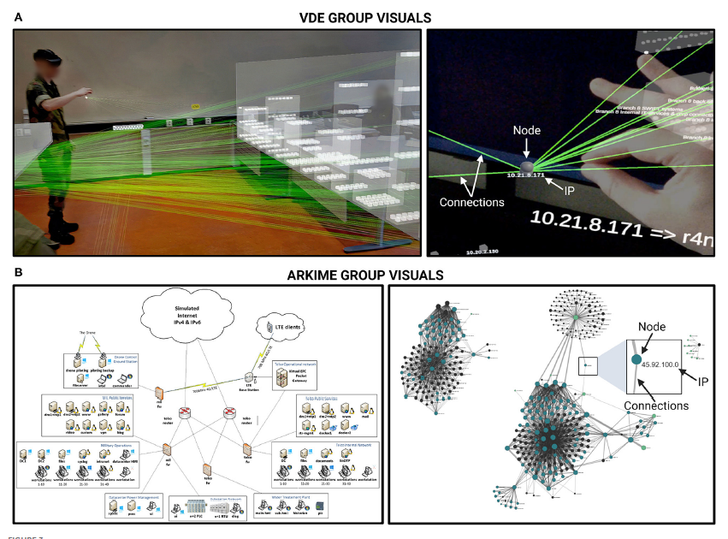
Primo studio che confronta l'effetto della realtà mista 3D e delle visualizzazioni 2D della topologia di rete sulla comunicazione dei team informatici diadici e sulla consapevolezza della situazione informatica. L'uso delle visualizzazioni in realtà mista 3D ha portato a una migliore consapevolezza della situazione informatica e a una migliore comunicazione all'interno dei team.

Slide 33
Sommario: Principi della progettazione incentrata sull'utente
Organizzare la tecnologia in base agli obiettivi, alle attività e alle capacità dell'utente.
  Le interfacce e le funzionalità devono essere progettate in modo da supportare in modo dinamico gli obiettivi mutevoli dell'operatore.
La tecnologia dovrebbe essere organizzata intorno al modo in cui gli utenti elaborano le informazioni e prendono decisioni.
  Prima di prendere decisioni in ambiti complessi, gli utenti cercano di comprendere la situazione nel suo complesso. Non si tratta semplicemente di percepire lo stato dell'ambiente, ma di comprenderne il significato alla luce degli obiettivi attuali.
La tecnologia deve consentire all'utente di mantenere il controllo e di essere consapevole dello stato del sistema
  Alti livelli di automazione -> utente escluso dal ciclo -> SA compromessa e tempi di takeover prolungati. Il coinvolgimento dovrebbe essere mantenuto sufficientemente alto o l'interfaccia dovrebbe essere progettata per consentire il mantenimento o il recupero della SA.
La tecnologia può aiutare a organizzare e rendere disponibili le informazioni agli utenti.

Slide 34
Comunicazione di RCP

Slide 35
Problemi attuali nel settore e nella letteratura scientifica
Divario di conoscenze tra gli operatori del settore e i responsabili delle decisioni.
Gli elevati livelli di incertezza situazionale ostacolano la comunicazione e il processo decisionale.
Il modo in cui le minacce informatiche vengono comunicate e affrontate nel mondo fisico
non è ben compreso.
Non esistono best practice comuni consolidate per la comunicazione.
I fattori umani nella sicurezza informatica sono stati ignorati per molto tempo = pochissima ricerca.
Primo passo verso la soluzione: revisione sistematica della letteratura attuale

Slide 36
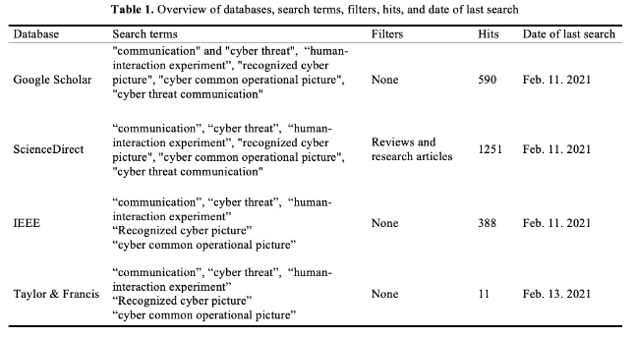
Metodi
Identificare la letteratura sulla comunicazione interpersonale nei CTS attraverso ricerche in banche dati.
Classificare le pubblicazioni in base al tipo e agli approcci metodologici.
Fornire una sintesi degli articoli selezionati in ordine di approcci metodologici e di aspetti della comunicazione studiati.
Sintesi e discussione dei risultati seguite da suggerimenti per ricerche future.

Slide 37
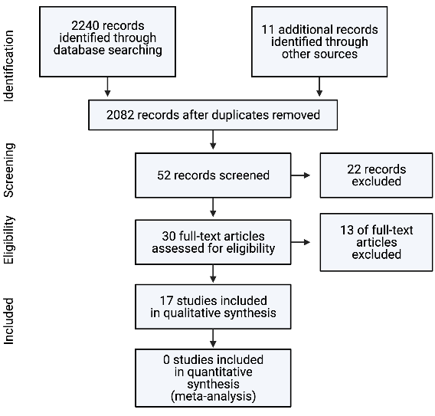
Numero di studi identificati nelle diverse fasi della revisione
Pochissimi studi; solo 17 studi soddisfano i criteri

Slide 38
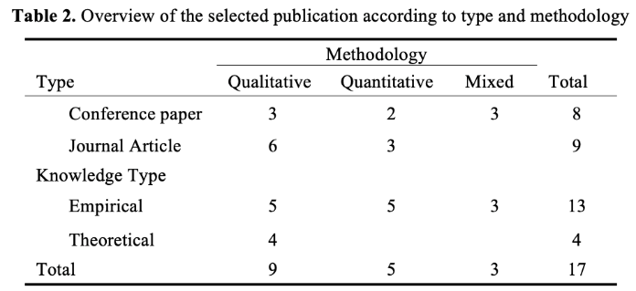
Tipi e metodologia degli studi identificati
Circa il 50% di studi qualitativi e
quantitativi/misti
Prevalentemente empirici ed esplorativi
Un solo esperimento
Nessuno studio prima del 2012; anno medio 2016
10 studi hanno valutato i fattori cognitivi
La metà degli studi quantitativi non riporta
l'entità degli effetti; 1 non ha riportato il valore p

Slide 39
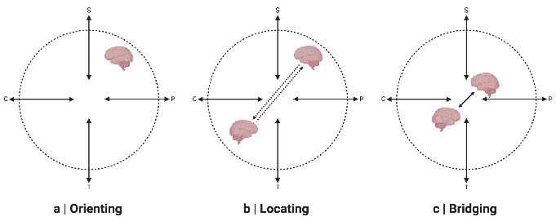
Requisiti informativi per le parti interessate RCP
Solo uno studio ha valutato quali informazioni fossero utili per gli stakeholder RCP
(Varga et al., 2018)
Nessuna delle parti interessate ha elencato informazioni sul comportamento antagonistico
  Barford et al. (2009) Quarto criterio per CSA...
Punti ciechi delle parti interessate nel dominio cibernetico?
  Caso d'uso per il framework HS e il modello OLB

Slide 40
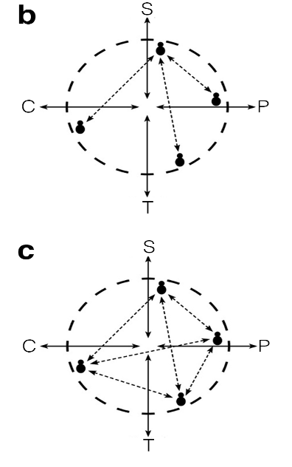
Considerazioni sul flusso delle comunicazioni relative alle minacce informatiche
Comunicazione unidirezionale arricchita
  Attrito/modularità → Modello HS, OLB
Modelli mentali di squadra efficaci e memoria transattiva
Deve essere aggiornato prima che si verifichi la minaccia per risparmiare
tempo e ridurre la necessità di comunicazione
Formazione, briefing, mappe elettroniche delle competenze...

Slide 41
Quantità e caratteristiche della comunicazione in base alle mutevoli esigenze della situazione
Una comunicazione eccessiva durante gli incidenti di minaccia informatica può essere dannosa per le prestazioni
Potrebbe dipendere dal livello di competenza
Potrebbe dipendere dalla qualità e dal tipo di comunicazione e dalla natura dell'attività
  Comunicazione insufficiente e mancanza di feedback
  Carico cognitivo
Gestione delle attività di manutenzione, scenari imprevisti, avanzamento delle attività di aggiornamento e assistenza
La leadership distribuita del team potrebbe mitigare alcuni dei problemi

Slide 42
Sintesi e conclusioni
Solo 17 studi; un solo esperimento; scarsa disponibilità di statistiche utili
Pochi studi di replica, ma tutti gli studi convergono su principi comuni
Pochi studi riportano a quali settori appartengono i partecipanti → a chi sono rilevanti i risultati?
?

Slide 43
Una visualizzazione in realtà mista 3D della topologia e dell'attività di rete migliora la comunicazione tra i team informatici diadici e la consapevolezza della situazione informatica
Torvald F. Ask
Dr. Kaur Kullman
Dr. Ricardo Lugo
Dr. Benjamin J. Knox
Dr. Don Engel
Prof. Dr. Stefan Sütterlin

Slide 44
Consapevolezza situazionale e consapevolezza situazionale informatica
SA: processi percettivi bottom-up
che vanno dal concreto all'astratto
CSA: inizia con la percezione degli indicatori di compromissione
Già astratto
Endsley, 1995
Barford et al., 2009

Slide 45
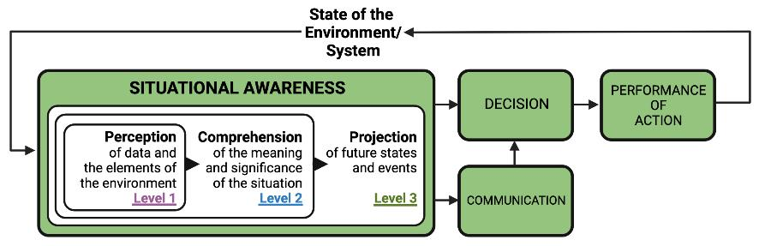
Consapevolezza situazionale
Il processo decisionale relativo alla difesa informatica in situazioni di minaccia informatica si basa sulla comunicazione tra un analista informatico umano e un decisore umano
Lo scopo della comunicazione è consentire agli analisti informatici di condividere la loro CSA con il decisore
La CSA condivisa è la base per il processo decisionale → gli errori di comunicazione influenzano il processo decisionale

Slide 46
Domande
Cosa sappiamo?
Gli operatori informatici non hanno accesso sensoriale diretto all'ambiente che desiderano percepire, comprendere o di cui desiderano prevedere lo stato futuro.
Conseguenza → Le informazioni sulle minacce informatiche sono complesse e comunicare la propria CSA è difficile se le persone hanno modelli mentali diversi del dominio informatico.
D: Esiste un modo per presentare le informazioni sulle minacce informatiche che fornisca ai team gli stessi modelli mentali del loro dominio informatico (la loro rete)?
D: Migliorerà la CSA, la comunicazione e il processo decisionale?

Slide 47



Domande
Cosa sappiamo?
Le rappresentazioni visive tradizionali della topologia di rete sono schemi o grafici bidimensionali che non si adattano bene all'aumento (ma necessario) della complessità.
Il cervello umano è progettato per comprendere gli eventi nel tempo e nello spazio ed elabora queste informazioni senza uno sforzo cosciente.
D: Una visualizzazione 3D in realtà mista della topologia di rete porterà a una migliore CSA, comunicazione di squadra e processo decisionale rispetto alle visualizzazioni 2D?

Slide 48
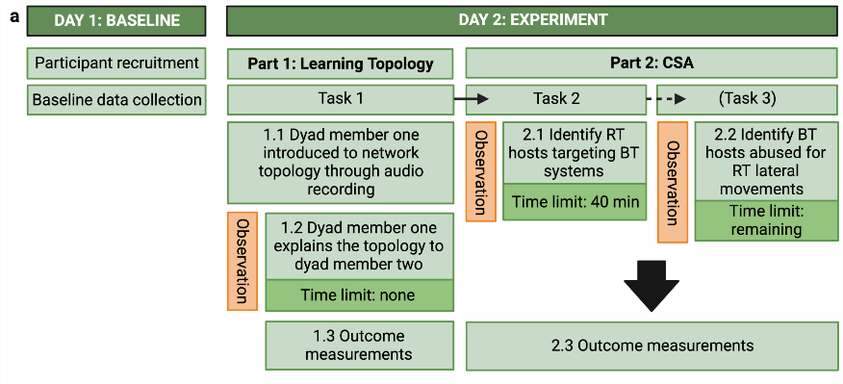
Metodi
Tutti i
Uno
Due
tre
Cadet cyber al CISK
N = 22, età media = 22,5, donne = 5
Divisi in coppie cooperative
Due gruppi che vedono gli stessi dati di rete
  Arkime (2D), n = 10
  VDE (3D), n = 12
Tre compiti
  Spiegare la normale topologia di rete (layout) al compagno di squadra
  Individuare gli avversari (squadra rossa) che prendono di mira la rete alleata (squadra blu) durante un attacco simulato
  Individuare i punti in cui la rete è stata violata per consentire l'accesso alla squadra rossa (movimenti laterali)
Dati di rete provenienti dall'esercitazione di difesa informatica NATO 2022 Locked Shields

Slide 49
Metodi
Risultati
Riconoscimento della topologia in 2D
Consapevolezza della situazione cibernetica (CSA)
Comunicazioni osservate e richieste di comunicazione auto-segnalate
Processo decisionale
Tutti i
Uno
Due
tre

Slide 50
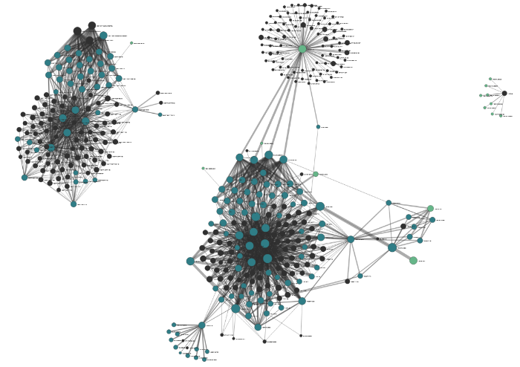
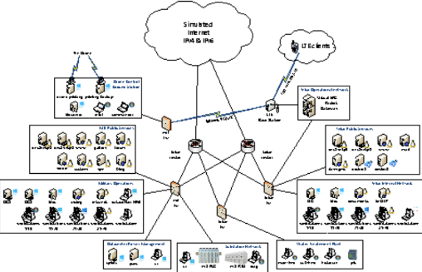
Visualizzazioni nella condizione Arkime (2D)
Tutto il testo
Uno
Due
Tre
Bordo: connessione
Larghezza del bordo = traffico
Nodo = host/indirizzo IP
Schemi 2D su carta
Clicca sul nodo per vedere le connessioni esclusive
Passa il mouse sul bordo per visualizzare le statistiche sul traffico (ad es. 9000 sessioni)
Visualizzazione grafica della rete nel software Arkime

Slide 51
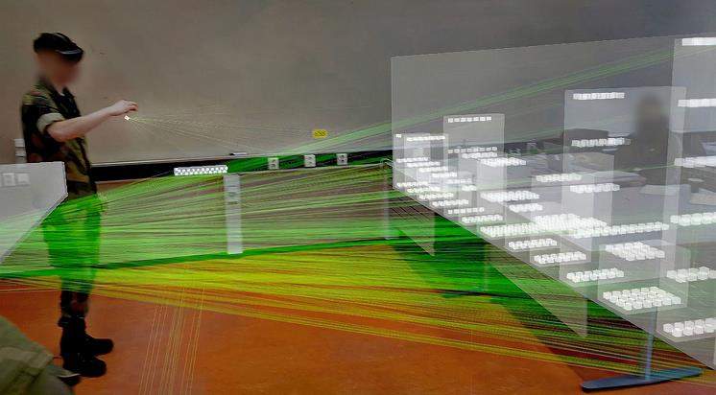
Visualizzazioni nella condizione VDE (3D)
Tutto il testo
Uno
Due
Tre
Panoramica della rete in VDE, visualizzata in realtà mista con HoloLens 2
Riquadro = nodo/host. Può essere pizzicato e sollevato per vedere meglio le connessioni
Bordo = connessione tra nodi, luminosità = traffico
Primo piano della meccanica utente in VDE Kullman & Engel, 2022
Kaur et al., 2018

Slide 52
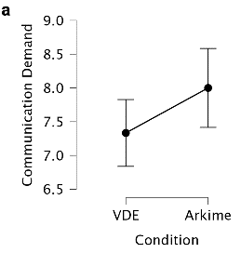



La comunicazione è migliore nel gruppo VDE
Osservazione strutturata (ICC = 0,871) che rileva la frequenza dei tipi di comunicazione + richieste di comunicazione auto-dichiarate
Tutto il testo
Uno
Due
Tre
Autovalutazione
Osservazioni
H(1) = 3,91, p = 0,048, η² = 0,145
F(1), = 5,62, p = 0,028, ω² = 0,174
H(1), = 15,968, p < 0,001, η² = 0,748
H(1), = 4,10, p = 0,043, η² = 0,155
Kruskal-Wallis
ANOVA
Kruskal-Wallis
Kruskal-Wallis

Slide 53

La comunicazione è migliore nel gruppo VDE
Analisi di regressione lineare sulle variabili di comunicazione e sulle variabili SA che erano significativamente diverse tra i gruppi
Tutto il testo
Uno
Due
tre
La risoluzione del compito due era un significativo fattore predittivo negativo di:
Totale host RT identificati che prendono di mira i sistemi BT
β = -.763, p < .001, R²_{Adj} = .561, F(1) = 27.845
Host RT correttamente identificati che prendono di mira i sistemi BT
β = -.630, p = .002, R²_{Adj} =.366, F(1) = 13.142
Traffico associato agli host RT correttamente identificati che prendono di mira i sistemi BT
β = -.665, p < .001, R²_{Adj} = .415, F(1) = 15.889
Identificazione dei segmenti BT compromessi
β = -.547, p = .008, R²_{Adj} = .264, F(1) = 8.531

Slide 54


La comunicazione è migliore nel gruppo VDE
Analisi di regressione lineare sulle variabili di comunicazione e sulle variabili SA che presentavano differenze significative tra i gruppi
Tutto il testo
Uno
Due
Tre
Il malfunzionamento della comunicazione nel secondo compito era un significativo fattore predittivo negativo dell'accuratezza della descrizione dell'attività di rete
L'accuratezza della descrizione dell'attività di rete
β = -.524, p = .012, R²_{Adj} = .238, F(1) =7.553
Fiducia nell'aver identificato gli host BT utilizzati per accedere alla rete
β = -.525, p = .012, R²_{Adj} = .239, F(1) = 7.594
La domanda di comunicazione auto-dichiarata era un predittore negativo significativo di
host RT correttamente identificati che prendono di mira i sistemi BT
β = -.454, p = .034, R²_{Adj} = .166, F(1)= 5.178

Slide 55

La condizione non ha influito sul processo decisionale
Compito decisionale forzato: se potessi scegliere solo una linea d'azione, quale sceglieresti?
  Interrompere tutte le connessioni dalle reti amichevoli verso l'esterno
  Avviare la risposta agli incidenti sugli host selezionati
  Lanciare attacchi contro gli host che i sospetti avversari potrebbero utilizzare
  Interrompere la connettività a una selezione di segmenti di rete
Risposte:
2. Avviare la risposta agli incidenti sugli host selezionati" nell'attività decisionale a scelta obbligata (n = 20).
1. Interrompere tutte le connessioni dalle reti amiche verso l'esterno (n = 1, VDE)
4. Interrompere la connettività a una selezione di segmenti di rete (n = 1, VDE)

Slide 56

Sintesi e discussione
La visualizzazione in realtà mista 3D non ha dato un falso senso di sicurezza, come suggerito dal gruppo 3D che ha mostrato una minore sicurezza quando aveva punteggi di riconoscimento della topologia di rete più bassi.
I professionisti della sicurezza informatica troppo sicuri di sé sono meno efficaci nel rilevare le minacce informatiche (Butavicius et al., 2016; Jampen et al., 2020; Sütterlin et al., 2022).
I partecipanti del gruppo 3D hanno ottenuto punteggi più alti nelle misure CSA, in particolare nel compito in cui dovevano identificare i 5 principali host del red team che prendevano di mira i sistemi del blue team.
Il gruppo 3D ha ottenuto punteggi migliori sia nelle misure di comunicazione auto-riferite che in quelle osservate
Le misure di comunicazione che differivano tra i gruppi hanno predetto le prestazioni sulle variabili CSA che erano anch'esse diverse tra i gruppi
La maggior parte dei partecipanti ha scelto la stessa decisione indipendentemente dal CSA → effetti di coorte (formazione) o dimensione del campione? L'aumento della dimensione del campione o dell'eterogeneità modificherà i risultati del processo decisionale?
Limiti
L'esperimento è durato 2 ore → gli analisti informatici che lavorano con i sistemi di rilevamento delle intrusioni di rete lavorano per 12 ore alla volta
L'aumento del numero di allarmi degrada le prestazioni degli analisti informatici (Agyepong et al., 2019) → nessun allarme nello studio
La classificazione delle connessioni tra host in base al traffico è un processo automatizzato → è più realistico utilizzare il VDE per la comunicazione e la condivisione del CSA quando l'analista informatico conosce già lo stato della rete

Slide 57

Conclusione
Una visualizzazione in realtà mista 3D della topologia di rete migliora la CSA e la comunicazione nelle coppie che collaborano durante un attacco simulato alla rete
L'applicazione delle conoscenze psicologiche e neuroscientifiche sulla percezione può migliorare i processi analitici e di comunicazione in ambienti di lavoro socio-tecnici complessi → maggiore necessità di input psicologici nella progettazione incentrata sull'utente nella sicurezza informatica

Slide 58

Cosa comunicare

Slide 59
Centri operativi di sicurezza (SOC)
Le organizzazioni affidano le loro operazioni di sicurezza informatica ai SOC
I team SOC coprono molteplici attività di sicurezza e analizzano
flussi di dati grandi e continui
Compiti tecnici e processi decisionali assegnati a diverse
posizioni all'interno del SOC (Muniz et al., 2015)

Slide 60
Sistemi socio-tecnici (STS)
Operatori informatici (CO) = Personale tecnico nei SOC
Affrontano sfide che abbracciano il dominio cibernetico, fisico e sociale (Jøsok et al., 2016)
Interazione uomo-macchina e uomo-uomo = STS
L'ambiente di lavoro ciber-fisico è soggetto ad alti tassi di cambiamento e innovazione

Slide 61

Un quadro informatico accurato e riconosciuto (RCP) è fondamentale per il processo decisionale
Il processo decisionale basato sull'interazione umana richiede una consapevolezza condivisa della situazione da parte del CTS
La consapevolezza della situazione informatica (CSA) influenza il controllo organizzativo nel suo cyberspazio
Barford et al. (2009) 7 criteri per la CSA
  Consapevolezza della situazione attuale
  Consapevolezza dell'impatto dell'attacco
  Consapevolezza di come si evolvono le situazioni
  Consapevolezza dei comportamenti ostili
  Consapevolezza delle cause e delle modalità della situazione attuale
  Consapevolezza della qualità e dell'affidabilità delle informazioni CSA
  Valutazione dei futuri plausibili della situazione attuale

Slide 62

Un quadro informatico accurato e riconosciuto (RCP) è fondamentale per il processo decisionale
Un RCP accurato è fondamentale per la CSA
Gli RCP consistono in informazioni selezionate attivamente e utilizzabili che riguardano specificatamente il CTS
I CO indagano sulle minacce per creare RCP → Condividono RCP (sRCP) con i responsabili delle decisioni
La trasmissione dell'RCP dal mondo cibernetico a quello fisico è soggetta a numerose sfide

Slide 63
Ricerca nella comunicazione in CDX
Principianti
Esperti
Interazioni cyber-fisiche facilitate dalle esigenze di comunicazione e coordinamento del team e limitate dall'insoddisfazione per le prestazioni del team.
Processo decisionale strategico-tattico facilitato dalle esigenze di comunicazione, ma limitato da maggiori esigenze di condivisione del tempo.
I principianti dipendono dalle interazioni comunicative
  Differenza tra carico di lavoro dei compiti e carico di lavoro dei compiti del team
Lugo, R. G., & Sütterlin, S. (luglio 2018). Profili degli ufficiali informatici e fattori di prestazione. In Conferenza internazionale sulla psicologia ingegneristica e l'ergonomia cognitiva (pp. 181-190). Springer, Cham.
"Una collaborazione efficace, l'esperienza e la specializzazione funzionale dei ruoli all'interno dei team sono fattori importanti che determinano il successo di questi team nella competizione e sono importanti predittori osservativi per il rilevamento tempestivo e la mitigazione efficace degli attacchi informatici in corso. Questi risultati supportano le teorie sulla maturazione dei team e lo sviluppo della cognizione funzionale dei team applicata alla padronanza della sicurezza informatica".
Gli esperti hanno bisogno di meno comunicazione
Più esperienza richiede meno leadership
Buchler, N., La Fleur, C. G., Hoffman, B., Rajivan, P., Marusich, L., & Lightner, L. (2018). Cyber teaming e specializzazione dei ruoli in una competizione sulla difesa della sicurezza informatica. Frontiers in psychology, 9, 2133.

Slide 64


Orient-Locate-Bridge – Il ruolo della cognizione e della comunicazione (Knox et al, 2018)

Slide 65


La consapevolezza come fattore umano
Presentare un approccio alla formazione che favorisca una migliore consapevolezza della situazione
Formazione
Risposta agli incidenti
Istantanea del SOC Cronologia retrospettiva [1]
Il ruolo delle esercitazioni teoriche

Slide 66


Pratiche collaborative dei CO durante la creazione e la condivisione degli RCP
I CO comunicano con altri CO quando adattano gli RCP ai propri clienti
  Meno comune ai livelli superiori della gerarchia organizzativa SOC
  HS: Problemi quando DM e CO si trovano in quadranti diversi
  Le convinzioni e le aspettative influenzano la condivisione e l'assorbimento → RCP e CSA
I sistemi centralizzati/ufficiali vengono aggirati
  La condivisione delle informazioni tra i CO non è incentivata

Slide 67



Slide 68

Responsabili delle decisioni
IT

Slide 69



Slide 70


Come allenarsi

Slide 71




Cosa comunicare - SITREPS
Notes:
Tunneling attentivo (o restringimento dell'attenzione)
L'attenzione non può essere divisa.
Ci si concentra su particolari caratteristiche e si smette inavvertitamente di osservare il resto.
Attenzione al gorilla.
Trappola della memoria necessaria
Sovraccarico della memoria di lavoro.
In particolare le informazioni uditive.
Fattori di stress
Carico di lavoro, ansia, affaticamento, ecc.
Pressione temporale, incertezza, ecc.
Limita la SA limitando il WMC e rallentando l'elaborazione delle informazioni, aumentando la probabilità di tunneling attentivo, scansione disorganizzata degli elementi e minore attenzione ai segnali periferici.
Sovraccarico di dati
Volume e velocità di cambiamento
Larghezza di banda limitata dei meccanismi sensoriali e di elaborazione delle informazioni umani.
La velocità del flusso di dati può essere migliorata in modo significativo grazie a interfacce utente ergonomiche
Rilevanza fuori luogo
Alcune caratteristiche (dimensioni, forma, movimento, luci lampeggianti, rumore) hanno la priorità nell'elaborazione sensoriale e attentiva
Un uso eccessivo o inappropriato degrada la SA ad altre informazioni
Modelli mentali errati
"errore di rappresentazione"
Viene applicato un modello mentale errato
Sindrome da esclusione dal ciclo
L'automazione può eliminare il carico di lavoro eccessivo, ma può anche ridurre la SA escludendo le persone dal circuito.
"take-over-time" quando l'automazione fallisce o non è in grado di gestire una situazione

Slide 72


In quale fase della catena di attacco si trova l'attacco 1?
Quanto è critico il sistema?
Quanto è stato grave l'attacco?

Slide 73

Descrivi l'attività che hai visto (in modo specifico ma senza entrare troppo nei dettagli)
Che tipo di incidente pensi che fosse?
Se potessi dare un suggerimento, quali azioni dovrebbero essere intraprese?
L1
L2
L3

Slide 74

Qual è il livello di qualità/affidabilità delle vostre informazioni sulle minacce?
Quanto è urgente intervenire?
Quanto sei sicuro delle descrizioni sopra riportate (0-100%)?

Slide 75
Perché?
Livello 1
  Tra CO
  Tra CO + CISO
  Tra CO/CISO+DM
Livello 2
  Tra CO
  Tra CO + CISO
  Tra CO/CISO+DM
Livello 3
  Tra CO
  Tra CO + CISO
  Tra CO/CISO+DM

Slide 76
Parliamone
Comunicazione umana in situazioni di minaccia informatica (CTS)
La comunicazione tra esseri umani al centro del processo decisionale nella difesa informatica
La comunicazione nelle CTS è simile a un problema di progettazione software
La comunicazione deve essere sufficientemente modulare (priva di attriti) da essere utile per tutte le parti interessate
Come sei con la comunicazione?
Come preferisci che ti si parli?
  Sotto pressione?
  Con un attacco CS?
In che modo differiscono i SITREP?
  CO→CO
  CO→CISO
  CISO→DM/Cliente

Slide 77



Slide 78



Raman & Koka, 2015
Notes:
Raman, M., & Koka, A. S. (settembre 2015). La domanda sempre crescente di competenze trasversali sul posto di lavoro: uno studio sulle prospettive dei professionisti IT. In Conferenza internazionale sulla gestione e i sistemi informativi (Vol. 18, pagg. 4-8).

Slide 79

Ora alcuni stereotipi

Slide 80
Utilizzo dell'SMM per mitigare gli attacchi CS
Prima dell'attacco
  Formazione
    Tecnico, comportamentale, comunicazione
Durante l'attacco
  Comunicazione, sicurezza psicologica sul posto di lavoro
Dopo l'attacco
  Una buona comunicazione aiuta a mantenere gli interessi finanziari
  Revisione degli incidenti critici
    Creare/aggiornare il piano di comunicazione
Notes:
Prima di un attacco
I dipendenti e la formazione (periodica) e la tecnologia non proteggono da un attacco.
Assicuratevi che il vostro team di sicurezza riceva una formazione periodica. Si raccomanda inoltre di adottare le migliori pratiche in materia di spear phishing (l'uso di e-mail fraudolente rivolte a utenti specifici per lanciare un attacco), in modo che il vostro personale sappia come riconoscere e-mail, link e allegati sospetti che possono danneggiare i vostri sistemi.
Un ambiente di lavoro basato sulla fiducia, unito a persone molto impegnate, può facilmente portare a decisioni affrettate e sbagliate riguardo all'apertura delle e-mail, esponendo i sistemi più critici ad attacchi, indipendentemente dalla sofisticatezza della tecnologia di sicurezza implementata. Secondo una ricerca di TechWorld, il 91% degli attacchi informatici inizia con un'e-mail di spear phishing. Pertanto, è fondamentale un'educazione proattiva e costante sui rischi per la sicurezza. Gli hacker perfezionano costantemente le loro tecniche di "phishing" per ingannare gli utenti e voi dovete non solo avvisarli delle minacce più recenti, ma anche ricordare loro di tenere la sicurezza al primo posto rispetto a tutte le altre attività lavorative.
Proteggere gli utenti dal commettere errori così dannosi è una grande vittoria. Assicuratevi quindi che i dirigenti comprendano i rischi aziendali e l'importanza di sviluppare una strategia proattiva. I CISO dovrebbero anche fare pressione affinché sostengano i programmi di formazione, sia dal punto di vista finanziario che personale, dando essi stessi il miglior esempio di utilizzo sicuro dei computer.
Durante un attacco
Durante un attacco, la mancanza di comunicazione può essere davvero dannosa. Una violazione della sicurezza è anche una violazione della fiducia, che è una componente fondamentale nelle relazioni con i clienti e i partner. Ogni notizia sui titoli dei giornali relativa alla privacy e alle violazioni dei dati, ogni fallimento nella protezione dei sistemi e dei dati danneggerà la vostra organizzazione e il vostro marchio.
La differenza tra una violazione che rappresenta un piccolo intoppo o un impatto significativo per la vostra organizzazione e il suo valore di mercato è la comunicazione.
Pensate per un momento all'impatto di notifiche proattive e prescrittive, ad esempio, a tutti i dipendenti che aumentano drasticamente il danno causato da un attacco compromettendo ancora di più le apparecchiature IT quando i dipendenti collegano i loro laptop alla rete aziendale.
Potrebbe essere necessario istituire piattaforme di comunicazione alternative, fuori banda, dall'infrastruttura aziendale, da utilizzare durante un attacco, soprattutto se la rete di telecomunicazioni regolare e i sistemi di posta elettronica sono compromessi, proprio come nell'attacco hacker alla Sony Pictures. Sebbene una comunicazione rapida e mirata con gli esperti IT competenti sarà fondamentale, non dimenticate che potrebbero essere necessari anche aggiornamenti frequenti con la direzione, l'ufficio legale, il marketing, le principali parti interessate e i partner per conformarsi alle normative che regolano la privacy dei dati e la segnalazione della sicurezza.
Dopo l'attacco
La storia dimostra che le organizzazioni che hanno gestito bene le comunicazioni dopo una violazione hanno subito solo piccole fluttuazioni nel prezzo delle azioni e nella fiducia dei clienti. Quelle che non sono riuscite a diffondere il messaggio o lo hanno gestito in modo errato hanno subito danni molto più gravi e duraturi. Non lasciate nulla al caso in una situazione di crisi.
Un solido piano di comunicazione post-attacco deve descrivere ciò che è accaduto nel modo più onesto e completo possibile. Spiegherà le misure correttive adottate per tutte le parti interessate e (il prima possibile) cosa si prevede di fare per evitare il ripetersi dell'evento. Questo è difficile da fare nel bel mezzo di una crisi, quindi è bene predisporre un piano di risposta. È inoltre necessario disporre di un sistema di comunicazione collaudato per allertare tutti gli stakeholder.

Slide 81

Sommario
Hai soddisfatto le tue aspettative?
Quanto sei sicuro di questo?
Come può essere interpretato in contesti diversi?
Come posso applicarlo alle mie esperienze (apprendimento/lavoro)?

Slide 82
Riferimenti
Endsley, M. R. (2015). Riflessioni finali: modelli e misure di consapevolezza situazionale. Journal of Cognitive Engineering and Decision Making, 9(1), 101-111.
Mathieu, J. E., Heffner, T. S., Goodwin, G. F., Salas, E., & Cannon-Bowers, J. A. (2000). L'influenza dei modelli mentali condivisi sul processo e sulle prestazioni del team. Journal of applied psychology, 85(2), 273.
Endsley, M. R. (ottobre 1988). Progettazione e valutazione per il miglioramento della consapevolezza situazionale. In Atti della riunione annuale della Human Factors Society (Vol. 32, n. 2, pagg. 97-101). Sage CA: Los Angeles, CA: Sage Publications.
Ask, T. F., Knox, B. J., Lugo, R. G., Hoffmann, L., & Sütterlin, S. (giugno 2023). La gamification come approccio neuroergonomico per migliorare la consapevolezza situazionale interpersonale nella difesa informatica. In Frontiers in Education (Vol. 8, p. 988043). Frontiers.
Berg, H. P. (2013). Fattori umani e cultura della sicurezza nella sicurezza marittima. Navigazione marittima e sicurezza del trasporto marittimo: STCW, istruzione e formazione marittima (MET), risorse umane e equipaggio, politica marittima, logistica e questioni economiche, 107, 107-115.
Chen, Y., Ramamurthy, K., & Wen, K. W. (2012). Conformità delle organizzazioni alle politiche di sicurezza delle informazioni: approccio del bastone o della carota? Journal of Management Information Systems, 29(3), 157-188.
Sicurezza psicologica e comportamento di apprendimento nei team di lavoro. Administrative Science Quarterly, Vol. 44, n. 2 (giugno 1999), pagg. 350-383, Amy Edmondson
Sætrevik, B., & Hystad, S. W. (2017). La consapevolezza della situazione come fattore determinante per azioni non sicure e valutazione soggettiva del rischio sulle navi di assistenza offshore. Scienza della sicurezza, 93, 214-221.
Borgersen, H. C., Hystad, S. W., Larsson, G., & Eid, J. (2014). Leadership autentica e clima di sicurezza tra i marittimi. Journal of Leadership & Organizational Studies, 21(4), 394-402.

Slide 83

Grazie
Si prega di inviare tutte le domande ai formatori.

